Slide 1
Health Kiosk
애플리케이션 스토리보드
2024.01.10
Document Version 1.0

Slide 2
Version history
Date | Version | Change Summary
 |  | Author | Topic | Page | Comments
2024.01.02 | V1.0.0 | 김규민 | 전체 프로세스 | 4 – 5 | 전체 프로세스
2023.12.29 | V1.0.0 | 김규민 | 회원가입 페이지 | 7 – 8 | DB 구성 및 회원가입 페이지
2023.12.30 | V1.0.0 | 김규민 | 로그인 페이지 | 9 | 로그인 페이지
2024.01.02-03 | V1.0.0 | 김규민 | 홈 페이지 | 10 | 홈 페이지
2024.01.04-05 | V1.0.0 | 김규민, 이준호 | 회원 등록 페이지 | 11 – 12 | DB 구성 및 회원등록 페이지
2024.01.05-06 | V1.0.0 | 김규민 | 고객관리 페이지 | 14 | 고객 관리 페이지
2024.01.05-06 | V1.0.0 | 김규민 | 출석부 페이지 | 15 – 18 | DB 구성 및 출석부 페이지
2024.01.06 | V1.0.0 | 김규민 | 출석부 서버, 클라이언트 | 23 - 24 | 출석부 클라이언트 페이지
2024.01.08-09 | V1.0.0 | 이준호 | 회원권 등록 페이지 | 13 | 회원권 등록 페이지
2024-01.08 ~ | V1.0.1(구현중) | 이준호 | 회원 페이지 | 19 | 구현 중
2024.01.08 ~ | V1.1 (예정) | 송상엽 | 락커 페이지 | 20 | 미구현
2024.01.02-09 | V1.0 | 송상엽 | 프론트 엔드 구성(css) | 모든 페이지 이미지
2024.01.02-09 | V1.0 | 이준호, 송상엽 | 프론트 엔드 구성(fxml) | 모든 페이지 뷰
예정 | V1.1 (예정) | 이준호, 송상엽 | 매출관리 |  | 미구현
예정 | V1.1 (예정) | 송상엽 | 매출통계 | 21 | 미구현

Slide 3
00
Health Kiosk 프로세스
Notes:
①②③④⑤⑥⑦⑧⑨⑩⑪⑬⑭⑮

Slide 4
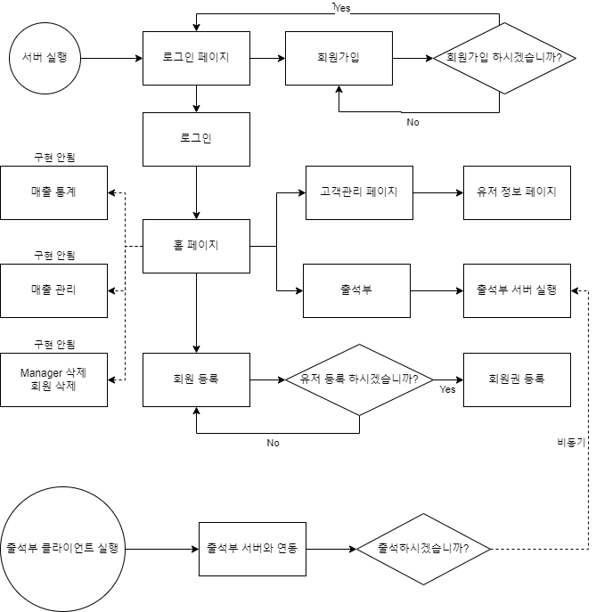
전체 프로세스

Slide 5
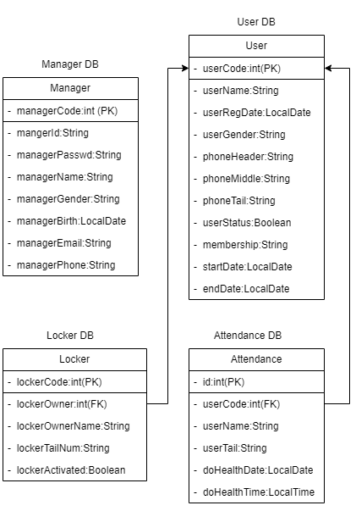
전체 DB 요약

Slide 6
01
Server
Notes:
①②③④⑤⑥⑦⑧⑨⑩⑪⑬⑭⑮

Slide 7
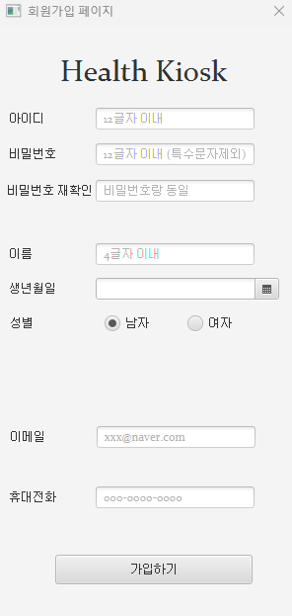
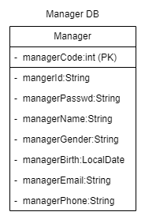
회원가입 DB 구성도
설명(Description)
mangerId : 12자리 이내 (영어,숫자만) (특수문자 x)
managerPasswd : 12자리 이내 (영어,숫자만) (특수문자 x)
managerName : 4자리 이내 (한글만)
managerGender : 성별 (남자,여자)
managerBirth : 생년월일(Null 가능)
managerEmail : 이메일(20자리 이내) (Null 가능)
managerPhone : 휴대전화(13자리 이내) (Null가능)

Slide 8
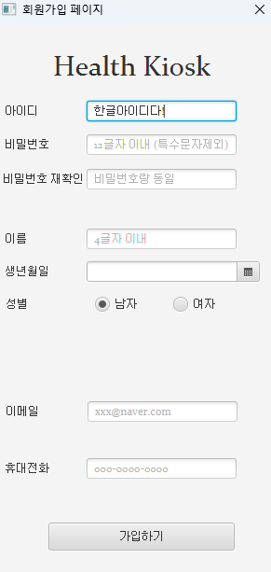
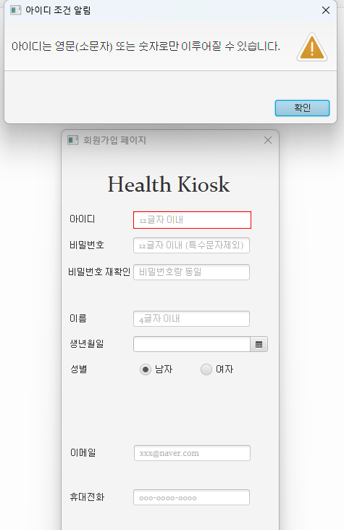
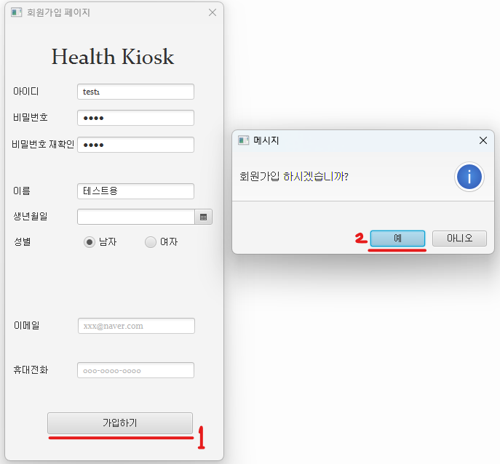
회원가입 페이지
회원가입 페이지
조건 실패
조건 실패
조건 성공

Slide 9
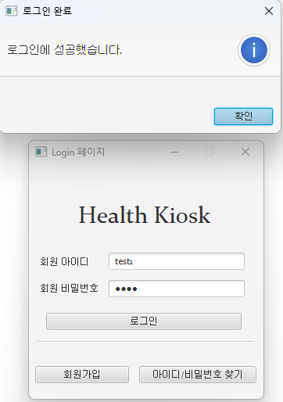
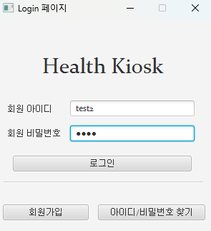
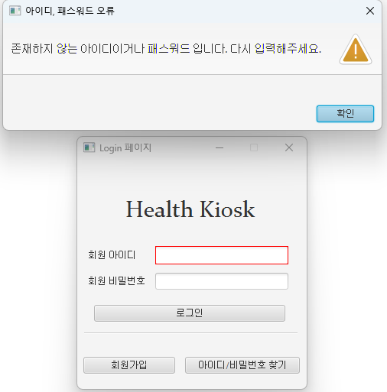
로그인 페이지
로그인 성공
로그인 실패
로그인 실패

Slide 10

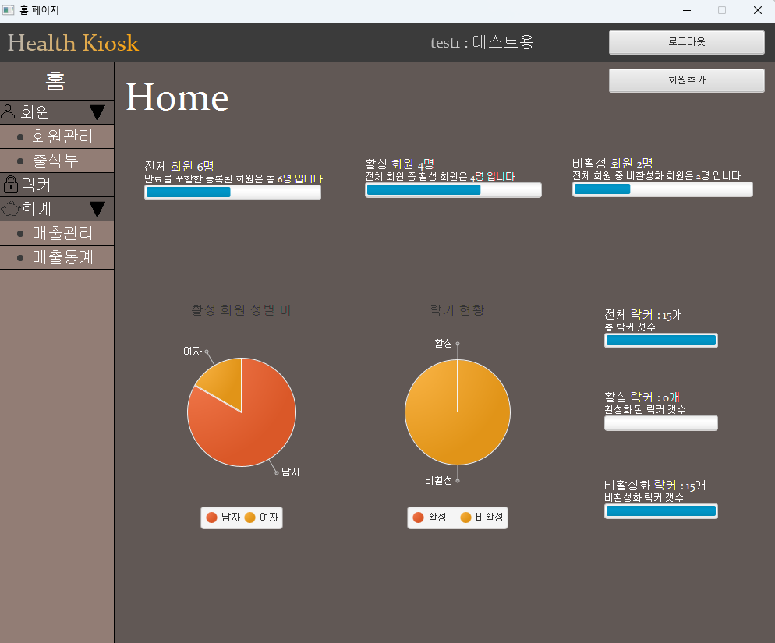









홈 페이지
설명
로그아웃 -> 로그인 페이지 (8page)
홈
현재 등록된 회원(활성화, 비활성화 상태)
활성회원 성별비, 락커 현황
현재 사용중인 락커(활성화, 비활성화 상태)
회원추가 -> 회원추가 페이지 (12page)
회원관리 -> 회원관리 페이지 (14page)
출석부 -> 출석부 페이지 (16page)
락커 -> 락커 페이지(View만) (20page)
매출관리 -> 매출관리 페이지(미구현)
매출통계 -> 매출통계 페이지(View만) (21page)
로그인한 매니저 상태
종료

Slide 11
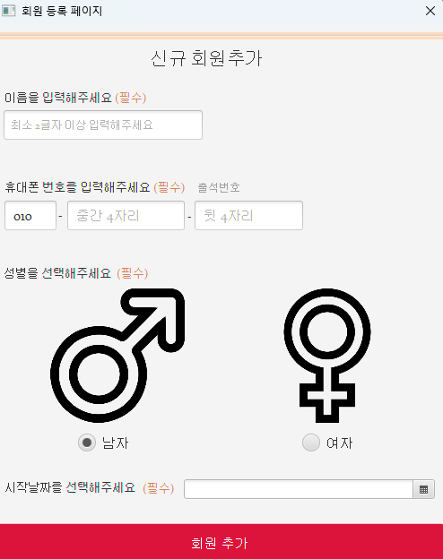
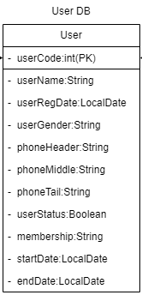
회원등록 DB 구성도
설명(Description)
userName : 회원 이름 (2 ~ 20자리) (영어, 숫자, 한글) (특수문자 x)
userRegDate : 회원 등록 날짜 (정보 5년 유지 또는 1년 유지 정책)
userGender : 성별 (남자, 여자)
phoneHeader : 010, 019, 011 etc… (3자리)
phoneMiddle : 휴대폰 지역별 할당번호 (4자리)
phoneTail : 휴대폰 뒷자리 (4자리) (헬스 회원 등록 코드)
userStatus : 유저 활성화 상태 (회원권 등록 후 시작 날짜가 되면 활성화)
membership : 회원권
startDate : 헬스 시작 날짜
endDate : 헬스 마감 날짜

Slide 12
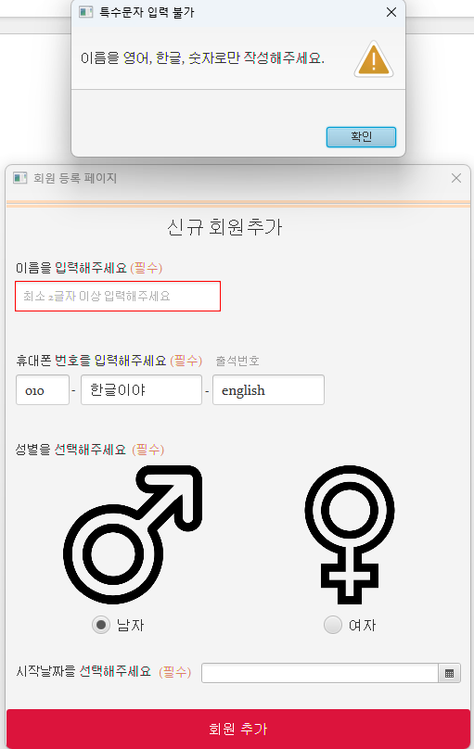
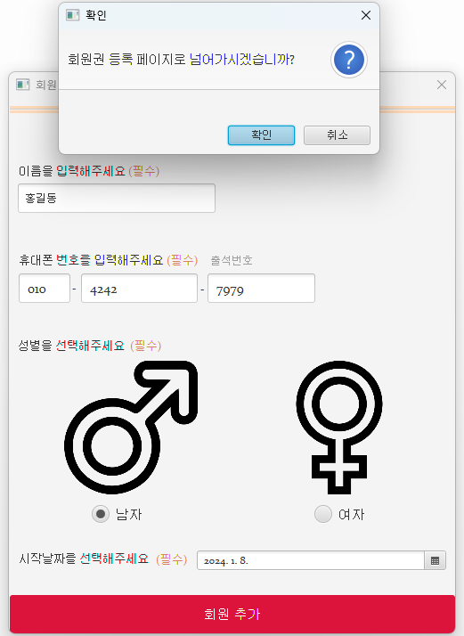
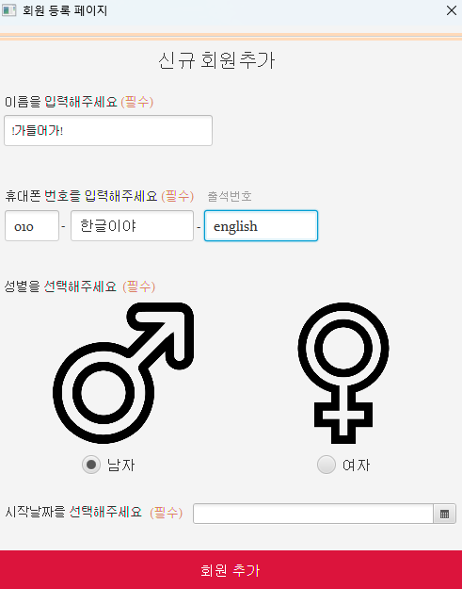
회원등록 페이지
조건 실패
조건 성공
조건 실패

Slide 13
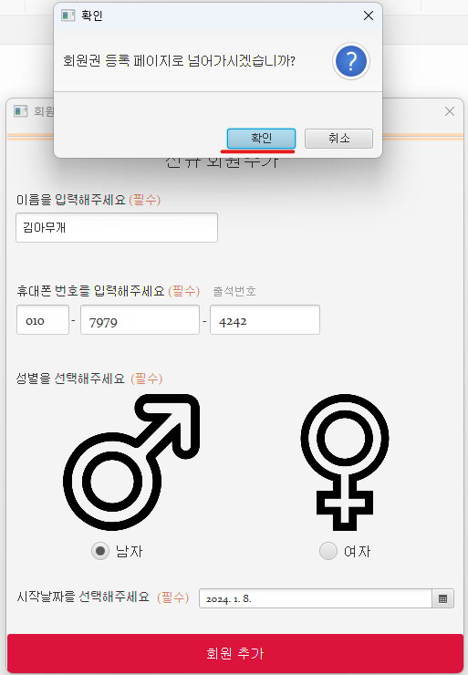
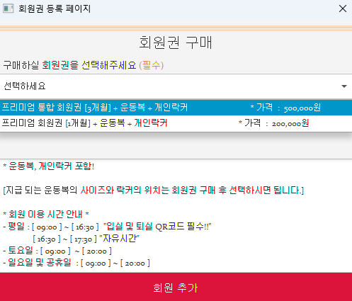
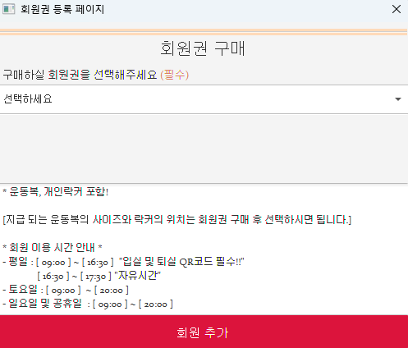
회원권등록 페이지
회원 등록 페이지
회원권 등록 페이지
회원권 등록

Slide 14
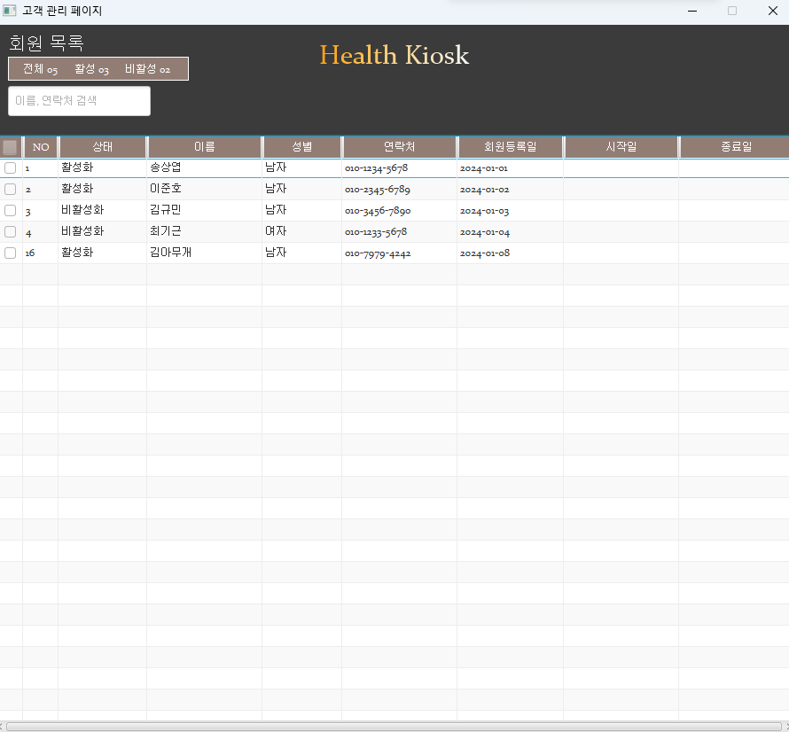
고객관리 페이지
설명
등록된 회원 (상태, 이름, 성별, 연락처, 회원등록일, 시작일, 종료일)
-> 체크 박스 클릭 후 전체 메시지 구현 예정
전체, 활성, 비활성 (클릭하면 상태에 따라 테이블 뷰 변화)
이름, 연락처 검색 (이름 또는 연락처 검색하면 그에 맞는 데이터 테이블 뷰 갱신)
홈 페이지로 돌아가기

Slide 15
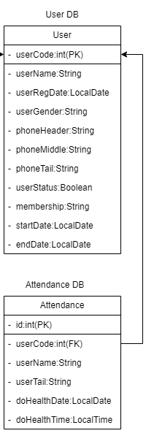
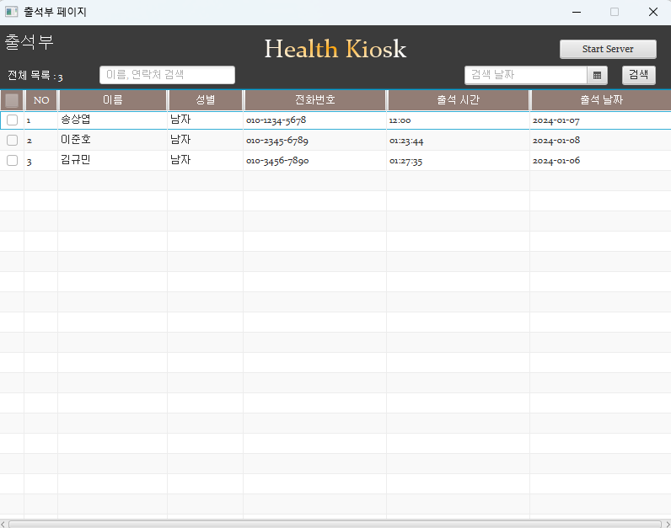
출석부 DB 구성도
설명(Description)
userCode : 회원 PK를 받아오는 FK
userName : 회원 이름 (클라이언트와 통신을 하기 위해)
userTail : 폰 뒷4자리 (클라이언트와 통신을 하기 위해)
doHealthDate : 출석을 한 날짜 (클라이언트에서 정보를 받아 저장)
doHealthTime : 출석을 한 시간 (클라이언트에서 정보를 받아 저장)

Slide 16
출석부 페이지 #1
설명
출석부 DB에서 받아온 데이터 테이블로 출력
서버 시작 (출석부 클라이언트에서 출석시간과 타임을 실시간으로 받아오기 위한 서버)
검색 날짜를 입력하면, 그에 맞는 출석부 출력
이름 또는 연락처 검색
홈 페이지로 돌아가기

Slide 17
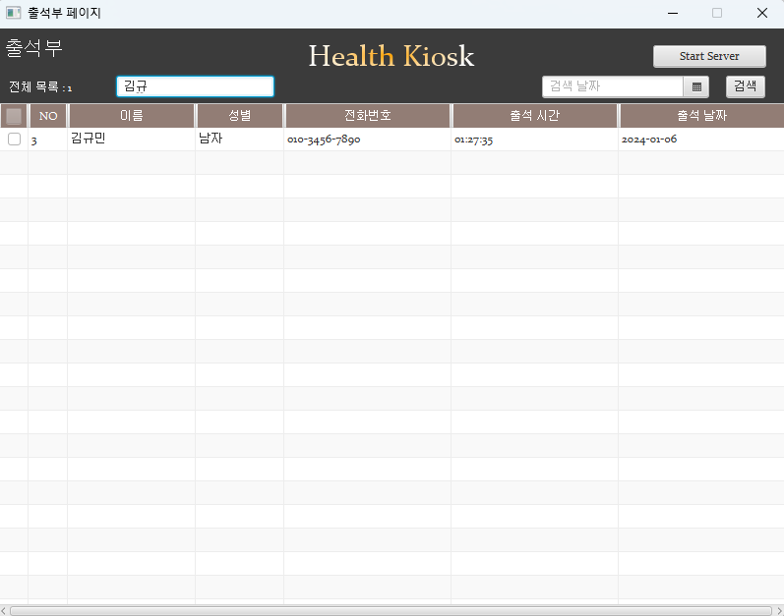
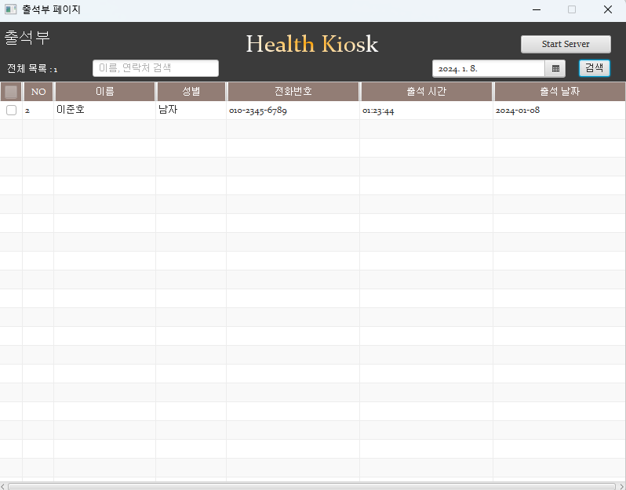
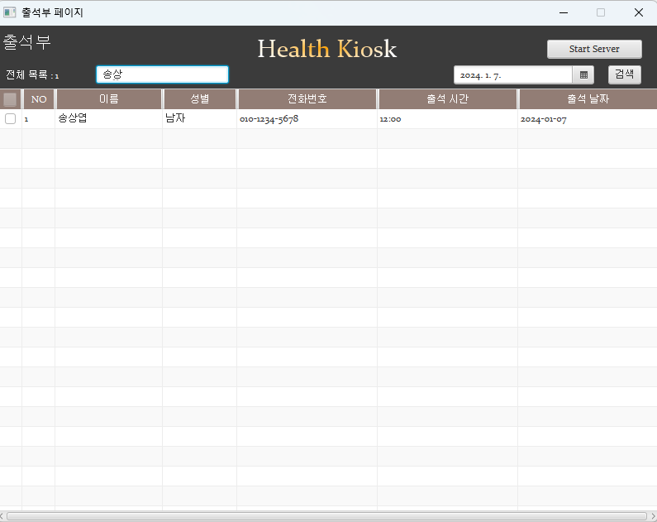
출석부 페이지 #2
이름 검색 시
날짜 검색 시
이름과 날짜 동시 검색시

Slide 18
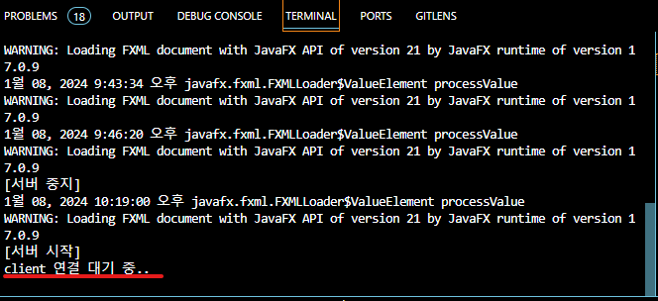
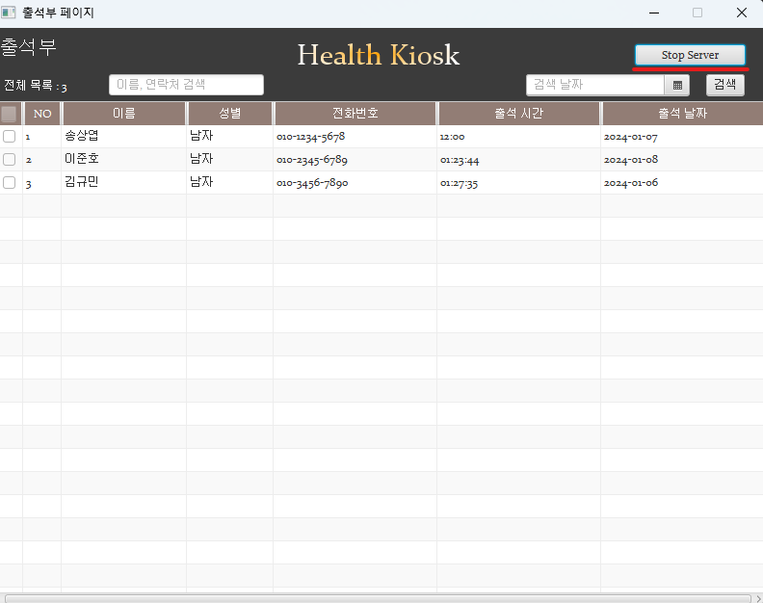
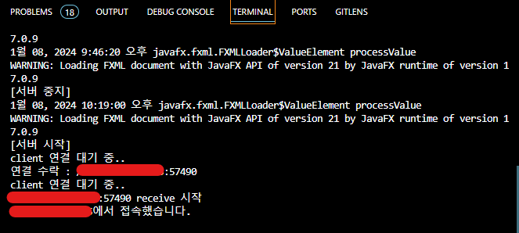
출석부 페이지 #3
서버 소켓 대기
서버 스타트 클릭
서버 소켓 연결 완료

Slide 19
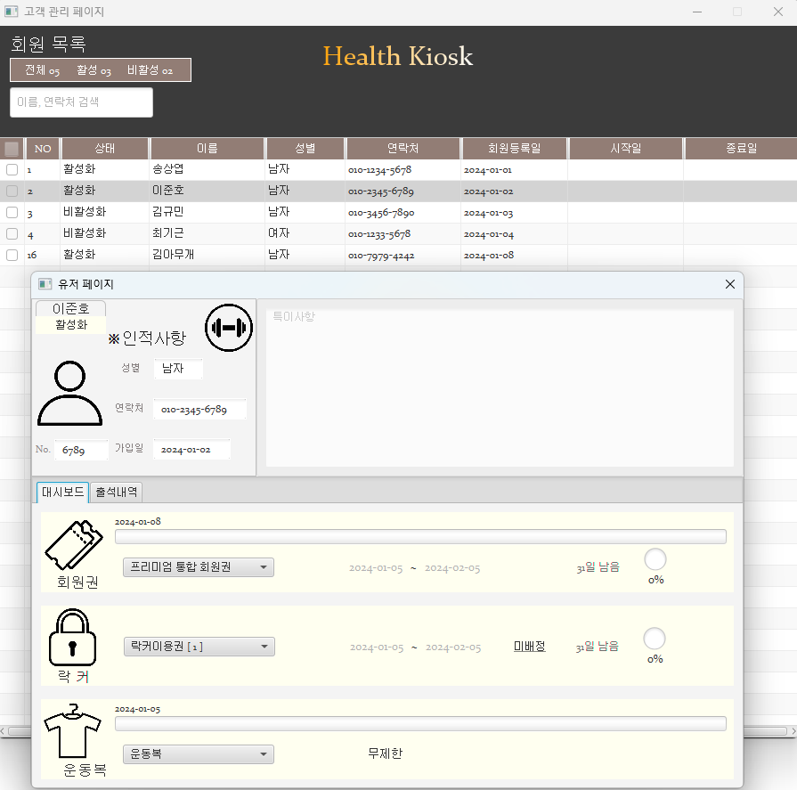
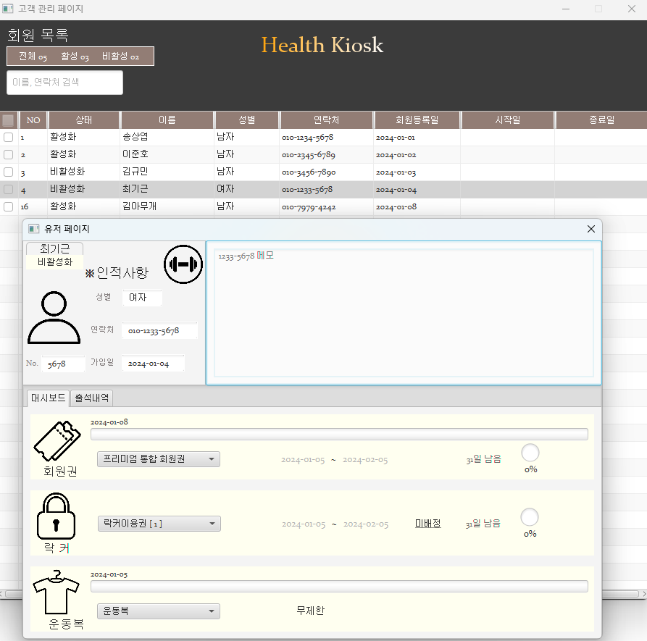
유저 페이지
회원 더블클릭 시
회원 더블클릭 시

Slide 20
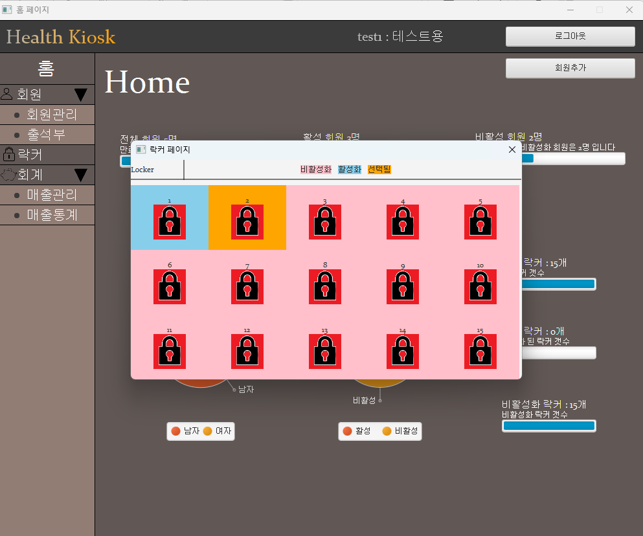
락커 페이지

Slide 21
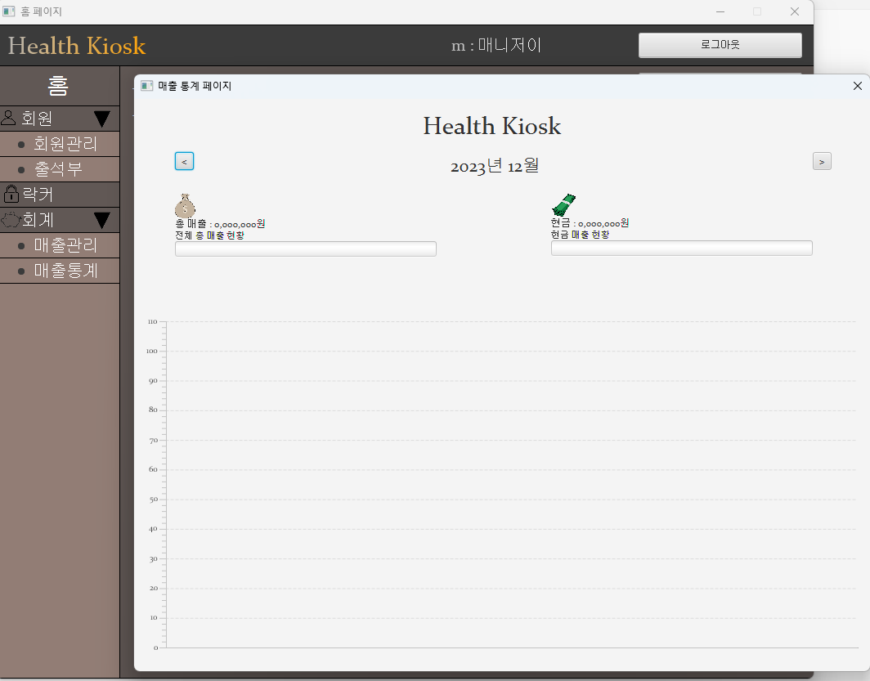
매출통계 페이지

Slide 22
02
Client
Notes:
①②③④⑤⑥⑦⑧⑨⑩⑪⑬⑭⑮

Slide 23
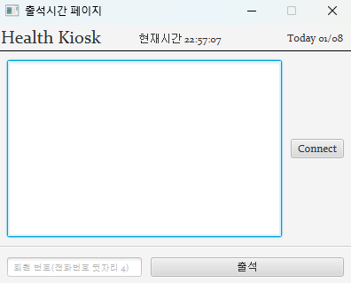
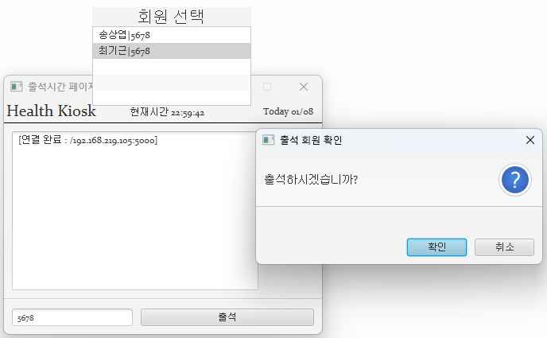
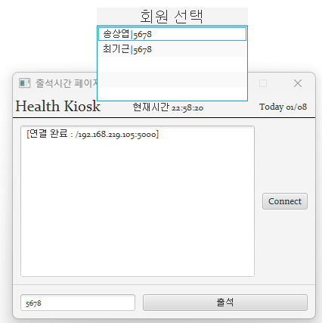
출석부 클라이언트 페이지
출석 페이지
설명
서버와 연결
회원번호 입력 (4자리)
번호 입력 후 출석 버튼 클릭
더블클릭 후 출석 알림

Slide 24
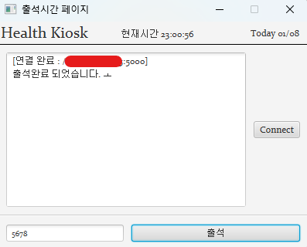
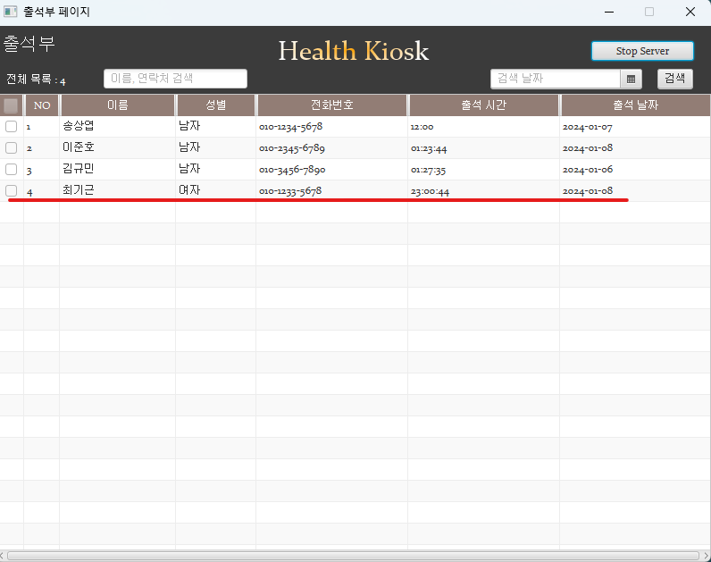
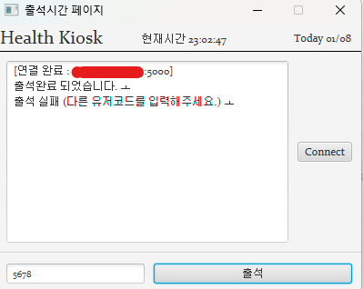
출석부 클라이언트 페이지
출석 확인
서버 정보 확인
설명
5. 출석 확인 클릭
6. 출석 취소 클릭
7. 서버 측 정보 확인
출석 취소

Slide 25
End of Document

